Slide 1


Организация системной работы по устранению и предотвращению нарушений зон минимальных расстояний, охранных и санитарно-защитных зон ГРС
Докладчик: заместитель начальника ПОЭМГиГРС
Собольков Сергей Александрович
Notes:
Комментарии к слайду ...
1

Slide 2

График селекторных и выездных совещаний
1
Организация системной работы по устранению и предотвращению нарушений зон минимальных расстояний, охранных и санитарно-защитных зон ГРС

Slide 3
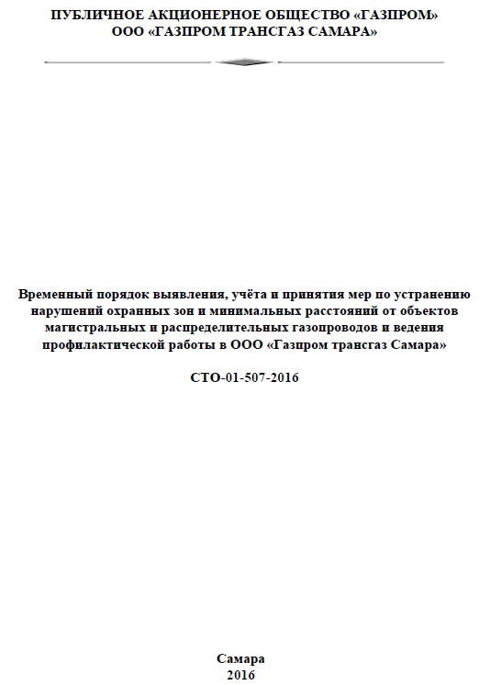
Временный порядок выявления, учёта и принятия мер по устранению нарушений охранных зон и минимальных расстояний от объектов
2
Организация системной работы по устранению и предотвращению нарушений зон минимальных расстояний, охранных и санитарно-защитных зон ГРС

Slide 4
Схема оповещения
при выявлении нарушения ОЗ и ЗМР
Обнаруживший нарушение
Главный инженер филиала
Диспетчерская служба филиала
Узел связи
Дежурная смена ПМУО
Начальник филиала
Начальник ЛЭС,
службы ГРС в
зависимости от места обнаружения нарушения
Заместитель начальника филиала
Сотрудник СКЗ
Заместитель генерального директора по корпоративной защите
Главный инженер – первый заместитель генерального директора
Заместитель генерального директора по производству
Юрисконсульт филиала
Юридический отдел
3
Организация системной работы по устранению и предотвращению нарушений зон минимальных расстояний, охранных и санитарно-защитных зон ГРС

Slide 5
Первоочередные действия при обнаружении
нарушения ОЗ и ЗМР
1. Выезд на место работников эксплуатирующего филиала, СКЗ и Дежурной мобильной группы ПМУО с оформлением на месте и вручением нарушителю Акта-предписания о запрещении производства работ – немедленно при обнаружении нарушения.
2. Фиксация факта нарушения с оформлением комиссионного акта в присутствии собственника земельного участка или постройки, представителя администрации муниципального образования и Заволжского управления ООО «Газпром газнадзор» - в десятидневный срок после оформления Акта-предписания.
3. Предъявление письменных требований об устранении нарушения в добровольном порядке – одновременно с вручением акта о выявлении нарушения.
4
Организация системной работы по устранению и предотвращению нарушений зон минимальных расстояний, охранных и санитарно-защитных зон ГРС

Slide 6
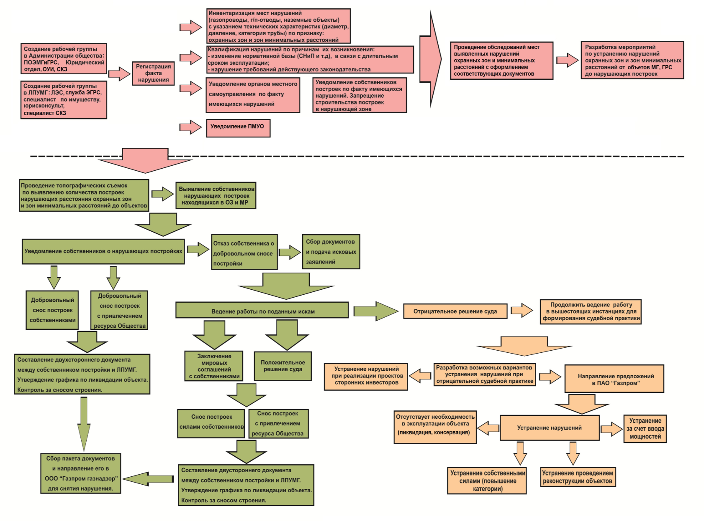
Алгоритм действий по устранению
нарушений ОЗ и ЗМР
5
Организация системной работы по устранению и предотвращению нарушений зон минимальных расстояний, охранных и санитарно-защитных зон ГРС

Slide 7
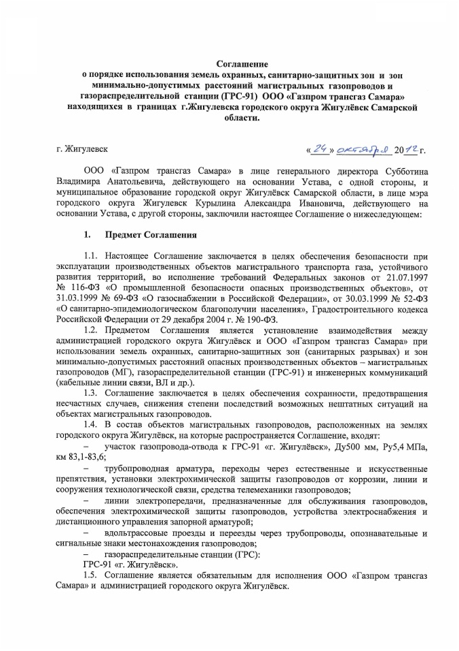
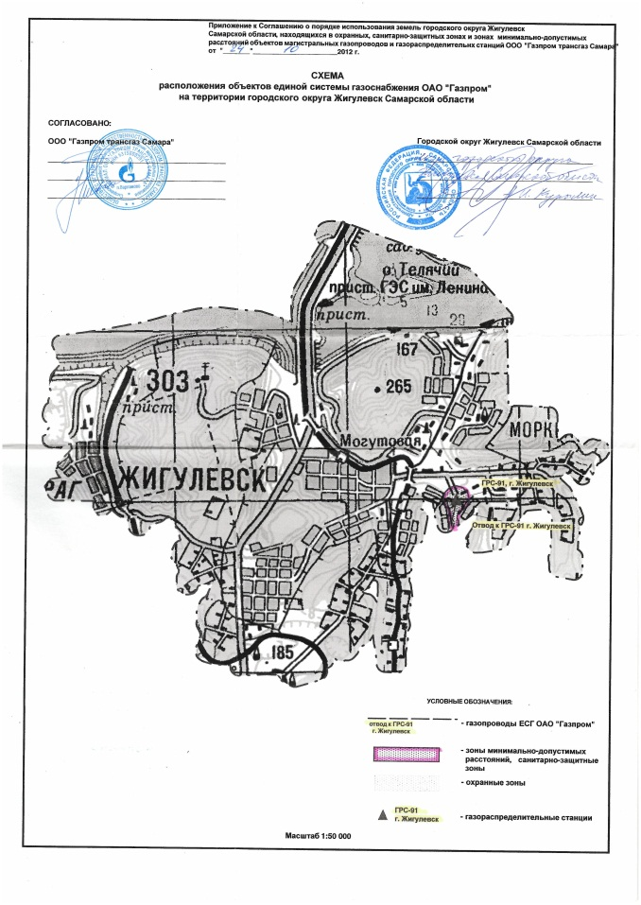
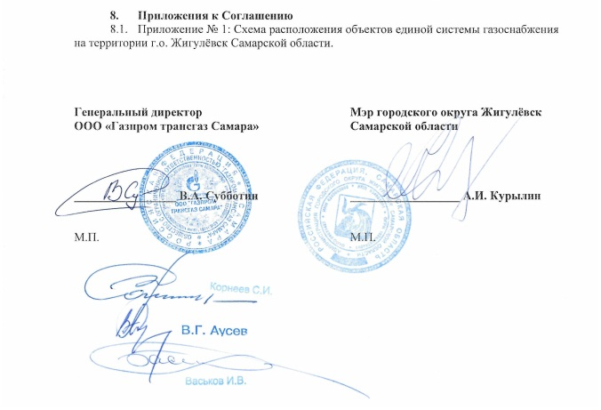
Соглашения с муниципальными образованиями
6
Организация системной работы по устранению и предотвращению нарушений зон минимальных расстояний, охранных и санитарно-защитных зон ГРС

Slide 8
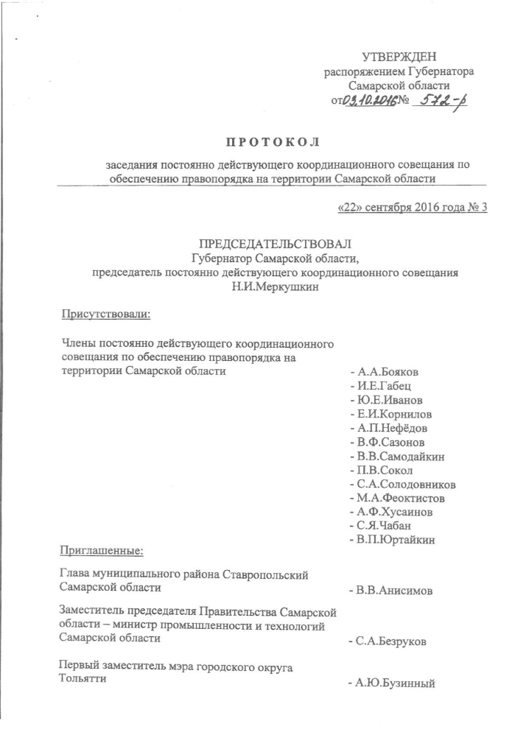

Координационное совещание по обеспечению правопорядка, под председательством Губернатора Самарской области
7
Организация системной работы по устранению и предотвращению нарушений зон минимальных расстояний, охранных и санитарно-защитных зон ГРС

Slide 9
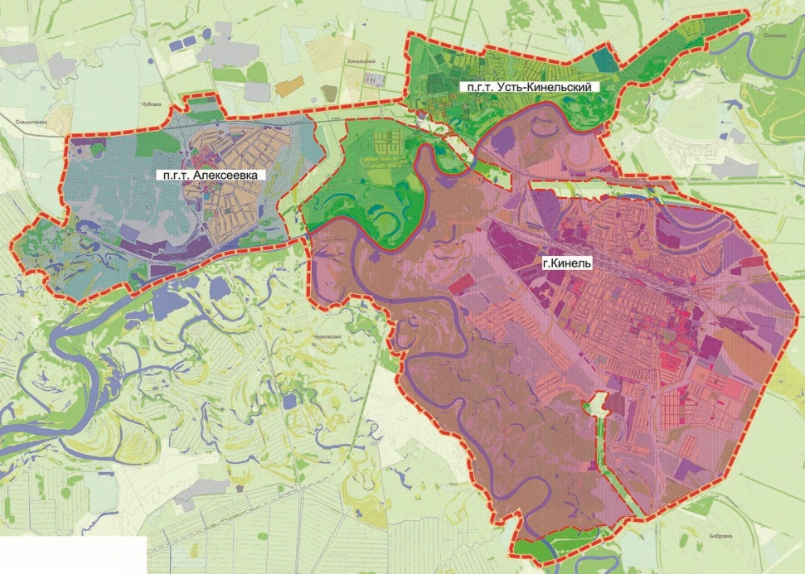
Изменение границ населённых пунктов с выделением территорий зон минимальных расстояний МГ и ГРС
8
Организация системной работы по устранению и предотвращению нарушений зон минимальных расстояний, охранных и санитарно-защитных зон ГРС

Slide 10
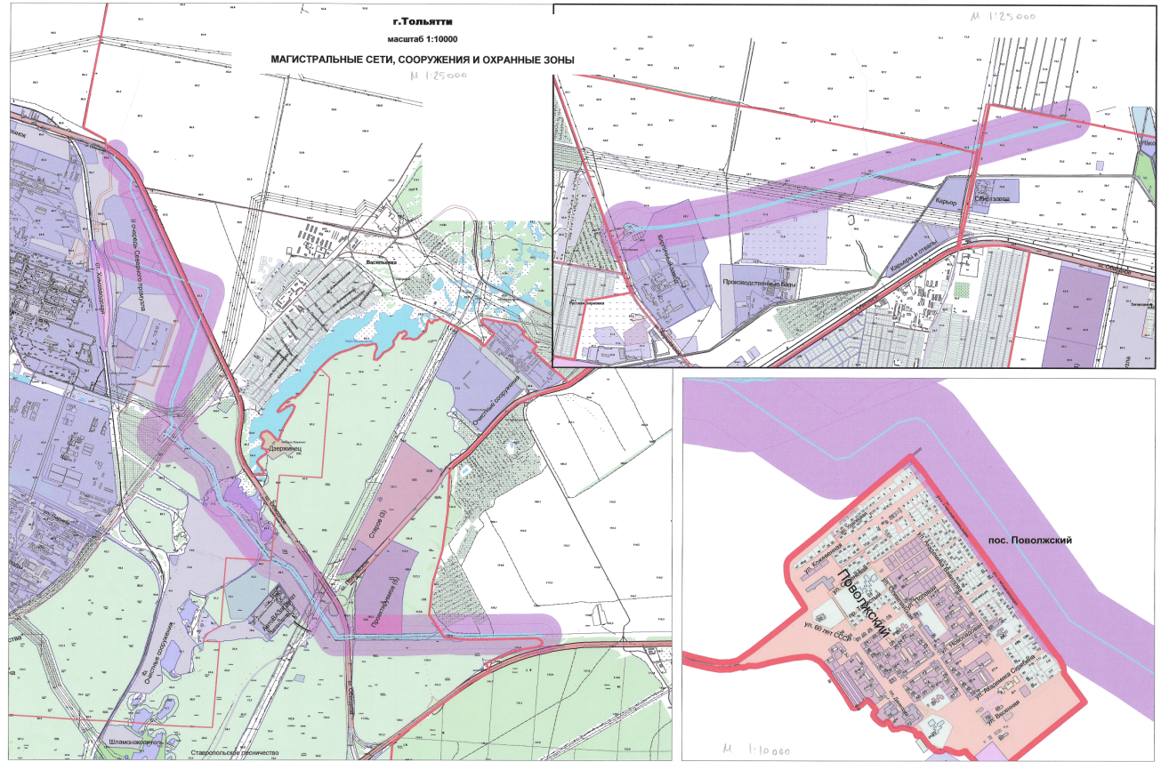
Изменение границ населённых пунктов с выделением территорий зон минимальных расстояний МГ и ГРС
9
Организация системной работы по устранению и предотвращению нарушений зон минимальных расстояний, охранных и санитарно-защитных зон ГРС

Slide 11
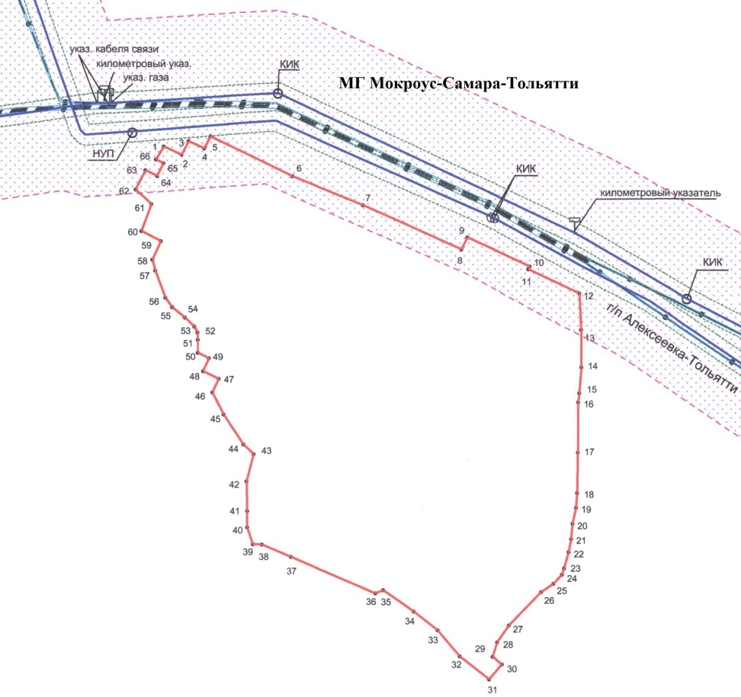
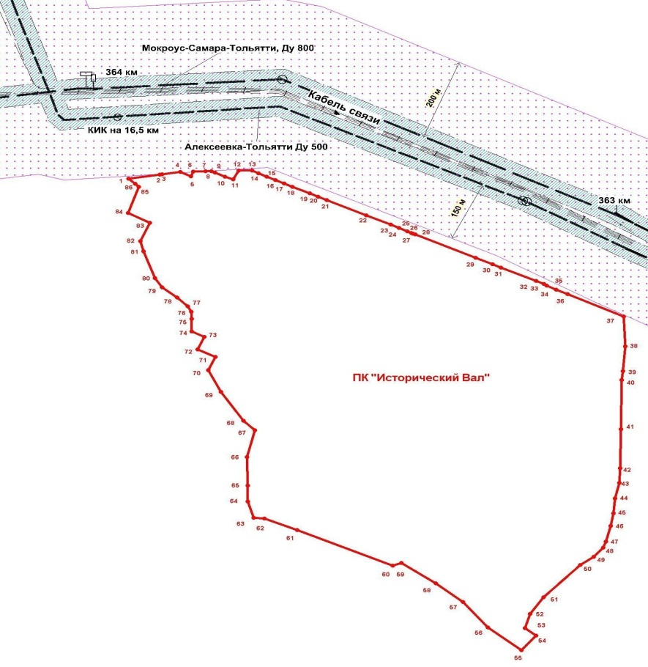
Изменение границ садоводческих товариществ
Планируемые границы
Скорректированные границы
10
Организация системной работы по устранению и предотвращению нарушений зон минимальных расстояний, охранных и санитарно-защитных зон ГРС

Slide 12
Границы охранной зоны ГРС внесены в государственный кадастр недвижимости
11
Организация системной работы по устранению и предотвращению нарушений зон минимальных расстояний, охранных и санитарно-защитных зон ГРС

Slide 13
СПАСИБО ЗА ВНИМАНИЕ!
Собольков Сергей Александрович
Заместитель начальника ПОЭМГиГРС
ООО «Газпром трансгаз Самара»
Тел.: (756) 22-442 (газ.)
Email s.sobolkov@samaratransgaz.gazprom.ru
Notes:
Комментарии к слайду ...
13

